Slide 1
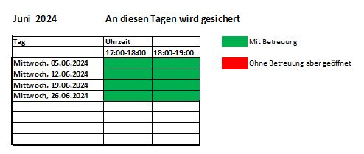

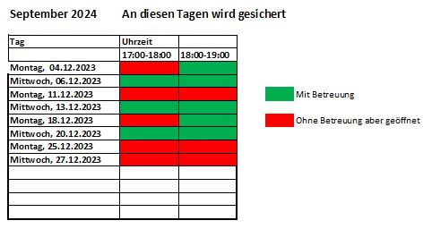
Kletterzeiten mit Betreuung von Juni bis Dezember
Juli und August ist Sommerpause

Slide 2
Die Betreuer beim Klettern
machen im
Juli und
August
Sommerpause

Slide 3
